Slide 1
Plánovacie algoritmy
Používané pri
  Krátkodobom plánovaní
    Prepína sa kontext procesov
    Efektívnejšie sa využíva CPU
    Potrebné
      keď proces končí
      v iných prípadoch

Slide 2
Prepínanie kontextu
Stav procesu sa mení z:
  bežiaci na pripravený
    Spôsobuje ho prerušenie od časovača
      napr. vypršanie časového kvanta
  pripravený na bežiaci
    Spôsobuje ho rozhodnutie plánovača
  bežiaci na zablokovaný
    Spôsobuje ho I/O alebo iné udalosti
  zablokovaný na pripravený
    pri ukončení I/O operácie
    pri výskyte udalosti, na ktorú proces čaká

Slide 3
Dispečer
  Dôležitý prvok plánovania
  Po rozhodnutí ktorý proces sa spustí (podľa použitej politiky) sa stará o
    prepnutí kontextu vrátane : doplnenie alebo odstránenie procesov z príslušných frontov
    prepnutí do užívateľského režimu z režimu supervizora, v ktorom sa vykonáva plánovač
    skok na príslušný bod do užívateľského adresného priestoru a vykonanie momentálne „bežiaceho“ procesu

Slide 4
Metriky v plánovaní
    Efektívnosť využitia CPU : percento z času, ktorý CPU strávi aktívnymi výpočtami v prospech užívateľského procesu
    Priepustnosť : počet ukončených procesov pre danú časovú jednotku
    Čas vykonania: časový interval od vzniknutia procesu do jeho ukončenia
    Čas čakania : čas, ktorý proces strávi čakaním vo frontu pripravených procesov
    Čas odozvy : čas od vystavenia požiadavky do prvej odozvy na túto požiadavku
    (Posledné dve sú riadené priamo plánovačom)

Slide 5
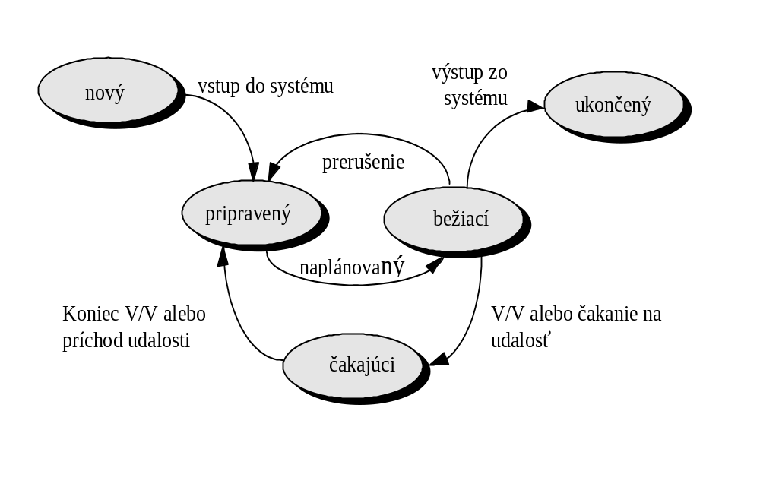
Stavový diagram

Slide 6
Správanie procesu
  CPU verzus I/O zhlukov
  Chovanie procesu je postupnosť
    aktivít na CPU (CPU zhluky)
    beh iných ( nie-CPU, obyčajne OS) aktivít alebo OS zhlukov
  Celé vykonanie procesu pozostáva z prechodov medzi tými zhlukmi aktivít

Slide 7
Preempcia
Hlavná klasifikácia plánovacích algoritmov
Preemptívne verzus nepreemptivne plánovanie
  Odpovedajúca politika plánovania
  je nepreemptivna ak
    proces sa prepína do stavu zablokovaný len v dôsledku svojho vlastného správania
      napr. ak volá službu OS alebo keď skončí
  je preemptivna ak
    prepínanie stavov má aj iné príčiny

Slide 8
Stavový diagram a rozhodnutie o pridelení CPU
Môže sa urobiť vždy pri jednom z nasledovných prechodov:
  1. zo stavu bežiaci do stavu čakajúci
    (čakanie na dokončenie V/V operácie alebo čakanie na ukončenie potomka).
  2. zo stavu bežiaci do stavu pripravený.
  3. zo stavu čakajúci do stavu pripravený.
  4. keď proces končí.
Pri prechodoch v bodoch 1 a 4 nemáme možnosť výberu. Nový proces sa musí vybrať pre vykonanie.
Keď sa plánovanie vykonáva len v prípadoch 1 a 4 - jedná o nepreemptívne plánovanie, ináč plánovanie je preemptívne.

Slide 9
Algoritmus FCFS - spracovanie v poradí príchodu
Nepreemptívny
Algoritmus implementuje:
  front procesov
  nový proces sa zaraďuje na koniec frontu pripravených procesov
  keď proces skončí
    CPU sa pridelí procesu, ktorý je na začiatku frontu

Slide 10
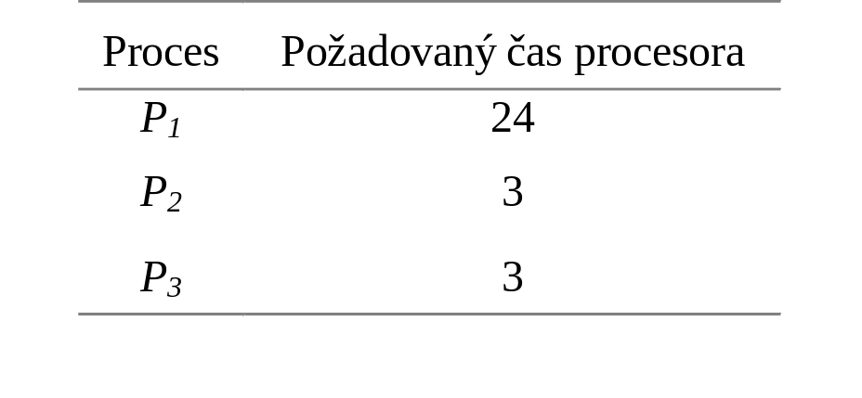
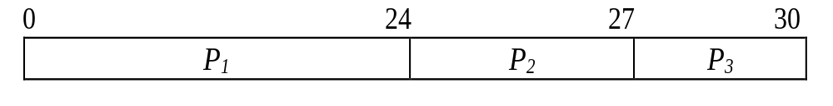
Spracovanie v poradí príchodu (FCFS)
Veľmi jednoduchý kód a údajová štruktúra – front FIFO, čo znamená mala réžia
Stredná doba čakania pri použití FCFS je často
veľmi dlhá
Príklad
Priemerná doba čakania: (0 + 24 + 27)/3 = 17 ms

Slide 11
Nedostatky FCFS
Nie je preemptívny
Ťažko použiteľný v time-sharing-ových systémoch
Môže neúmerne predĺžiť čas čakania krátkych procesov.
Špecifické problémy:
  ak je jeden dlhý proces s veľkými požiadavkami na CPU a skupina iných procesov, ktoré požadujú intenzívne I/O operácie

Slide 12
Varianty použitia FCFS
Algoritmus, podobný predchádzajúcemu ale spúšťaný tiež:
  keď sa proces zablokuje
    ide na koniec frontu
    CPU sa prideľuje procesu, ktorý je na začiatku frontu
V kombinácií s inými algoritmami

Slide 13
Najkratší proces najskôr (SJF)
Poradie spracovania procesov sa určuje podľa požadovanej doby obsluhy procesu - vyberá proces, ktorý potrebuje najmenšiu dobu na svoje dokončenie (ak proces medzitým bol čiastočne spracovaný)
Podľa FCFS, ak sú rovnako veľké

Slide 14
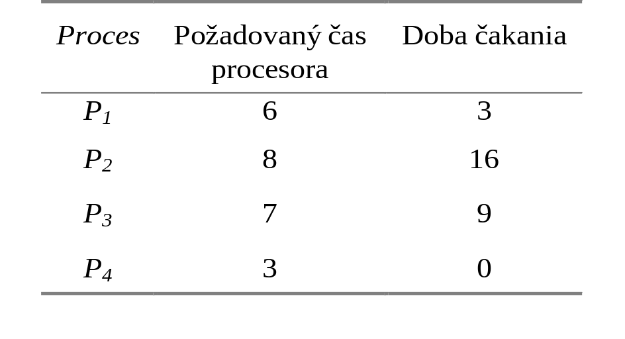
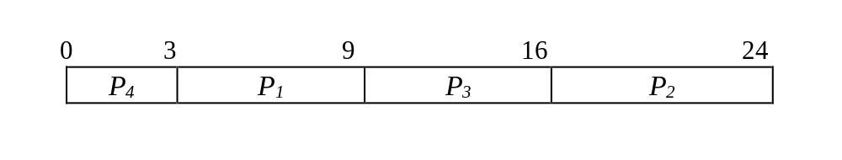
Príklad SJF
Priemerná doba čakania je (3+16+9+0)/4 = 7 ms
Ak použijeme FCFS, priemerná doba čakania bude 10.25 ms.

Slide 15
SJF - prednosti a nedostatky
Prednosti
  Ak časy sú dobre odhadnuté – SJF dáva minimálnu priemernú dobu čakania
  často sa používa pri dlhodobom plánovaní.
Nedostatky
  potrebné dopredu vedieť dĺžku požadovanej doby obsluhy
  riešenie – odhad
    Pri dávkovom spracovaní - časový limit pre spracovanie dávky, ktorý zadáva užívateľ.
    Očakávame, že ďalšia požiadavka bude mať dĺžku podobnú predchádzajúcim

Slide 16
Odhad dĺžky ďalšej požiadavky
  Pre krátkodobé plánovanie – odhad na základe predchádzajúcich hodnôt
    Snažíme sa odhadnúť nejakú lokalitu v CPU zhlukoch procesu
    τ_{n+1} = α.t_{n} + (1-α).τ_{n}
    kde
      τ_{n+1} - predpoveď dĺžky n+1-vej požiadavky
      t_{n} - skutočná dĺžka n-tej požiadavky na čas procesora
      τ_{n} - predpoveď dĺžky n-tej požiadavky
      0≤ α≤1 , obyčajne ½
      Tento vzorec definuje tzv. exponenciálny priemer

Slide 17
Príklady odhadu parametru α
τ_{n+1} = α.t_{n} + (1-α).τ_{n}
α =0
  τ_{n+1} = τ_{n}
  Najbližšia história nemá vplyv.
α =1
  τ_{n+1} = t_{n}
  Vplyv má len aktuálny CPU cyklus.
Ak rozvinieme vzorec, máme :
    τ_{n+1} = α t_{n}+(1 - α)α t_{n} -1 + …
    +(1 - α )^{j} α t_{n} _{-j} + …
    +(1 - α )^{n +1} τ₀
Pretože aj α aj (1 - α) sú ≤ 1, každý ďalší člen má menšiu váhu ako predchádzajúci

Slide 18
Modifikácie SJF
  Prípad, keď do frontu pripravených procesov príde nový proces a predchádzajúci sa ešte vykonáva.
  Nový proces môže mať menšie požiadavky na čas procesora ako zostávajúce požiadavky práve vykonávaného procesu.
    Preemptívny algoritmus prepne bežiaci proces,
      niekedy sa nazýva plánovanie podľa najkratšej zostávajúcej doby na vykonanie (shortest remaining time first).
    Nepreemptívny ho nechá dobehnúť.

Slide 19
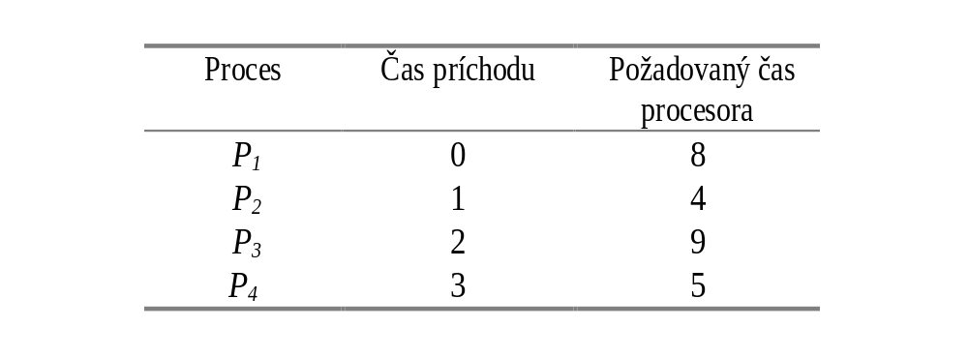
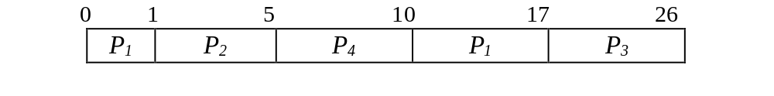
Príklad preemptívneho SJF :
Priemerný čas čakania z tohoto príkladu je
((10 - 1) + (1-1) + (17 - 2) + (5 - 3))/4 = 6.5 ms.
Nepreemptívne plánovanie by dosiahlo čakaciu dobu 7.75 ms.

Slide 20
Prioritné plánovanie: všeobecne
  Priraďuje sa numerická priorita každému procesu
    konvencia: menšie číslo znamená vyššiu prioritu
    Príklad
      priorita = hodnota ďalšieho CPU cyklu
  Procesor sa prideľuje procesu s najvyššou prioritou
  Môže byť preemptívny alebo nepreemptívny.
  Priority sa môžu zakladať na
    externých alebo interných pozorovaniach

Slide 21
Prideľovanie priorit
Externé
  na základe napr.
    dôležitosti skupiny ku ktorej patri užívateľ, spúšťajúci proces
    ekonomické investície do systému
Interné
  na základe napr.
    Potrieb úlohy – pamäť alebo iné
    pomer časov, strávených pri CPU a I/O
    počet otvorených súborov

Slide 22
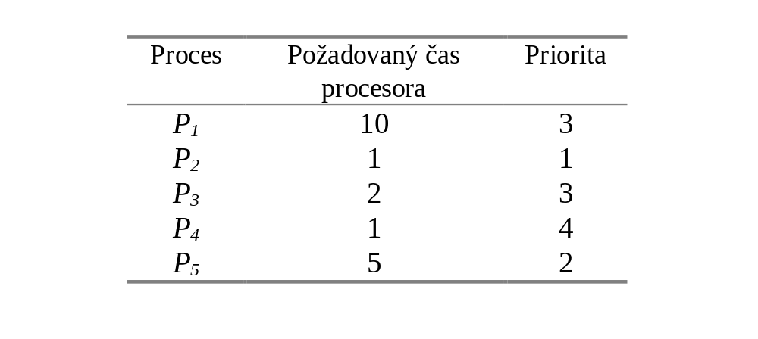
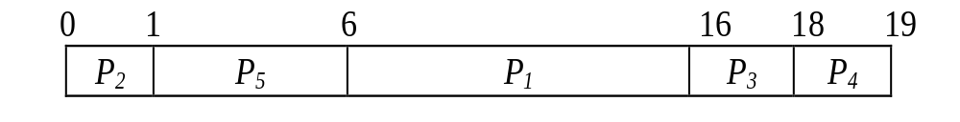
Prioritné plánovanie
Priemerná doba čakania je 8.2 ms.

Slide 23
Nedostatky prioritného plánovania
  Proces môže byť sústavne predbehovaný procesmi s vyššou prioritou, ktoré vznikli neskôr
  Môže viesť ku starvácií
  Vedie k lepšiemu výkonu ale
    nie z hľadiska procesov, ktoré sú plánované
  Ak sa neprijmú dodatočné opatrenie, predbiehanie sa môže stať v skutočnom OS

Slide 24
Bežné riešenie
Postupne zvyšovanie priorit procesov, ktoré dlho čakajú.
  FCSF sa použije v prípade rovnakého času vzniku
Proces nebude čakať nekonečne
  čakaním vo fronte pripravených procesov sa mu priorita zvýši

Slide 25
Variant: Unix
Priorita sa zvyšuje pri menšom využití CPU
Unix
  akumuluje časy na CPU
  každú časovú jednotku (~ 1 sekunda)
    prepočítava priority
      priorita = CPU-využitie + zákl.priorita
    prepočítava CPU-využitie :
      CPU-využitie = (CPU-využitie) / 2
  základnú prioritu si nastavuje užívateľ
    Proces môže byť “nice”

Slide 26
Shrnutie
Prebrali sme na začiatku striktne nepreemptívne algoritmy
  ďalej algoritmy, ktoré môžu byť aj preemptívne, podľa voľby
Pokračujeme s algoritmami ktoré sú striktne preemptívnymi

Slide 27
Cyklické plánovanie -Round Robin (RR)
  Všeobecne
    Prideľuje CPU v kvantách (q)
    Plánovač prideľuje postupne každému procesu z frontu jedno časové kvantum
    Po uplynutí kvanta prepína proces
  Obyčajne FCFS sa používa pre serializovanie -každý nový proces sa pridá na koniec frontu pripravených procesov
    Keď je proces zablokovaný alebo je prepnutý, ide na koniec frontu
  Veľmi často používaný algoritmus pre interaktívne systémy

Slide 28
Výber kvanta (q)
Hodnota q je veľmi dôležitá
Ovplyvňuje čakanie a časy prechodu
    Nech q je veľkosť kvanta
    n počet procesov vo frontu pripravených procesov
      maximum čakanie je (n-1) . q časových jednotiek
    Ak q vzrastie, -> FCFS
    Ak q klesá
      zvýši sa počet prepnutí – zvýši sa réžia
      priem doba čakania klesá a rýchlosť systému klesá na 1/n z rýchlosti pôvodného systému

Slide 29
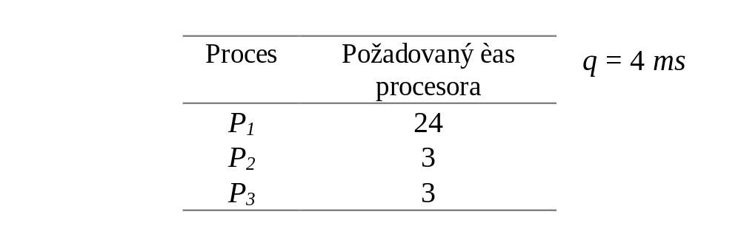
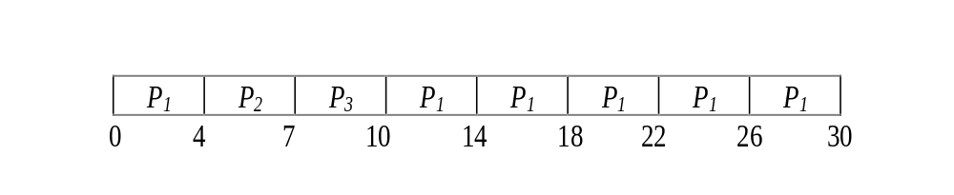
Príklad plánovania pomocou RR
Priemerná doba čakania je 17/3 = 5.66 ms.

Slide 30
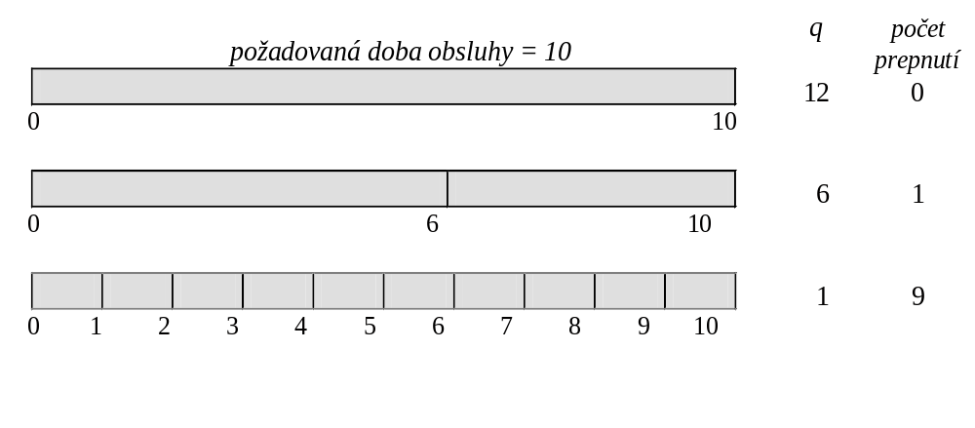
RR – Vplyv veľkosti časového kvanta na počet prepnutí
Máme len jeden proces s požadovanou dobou obsluhy 10 ms.

Slide 31
Plánovanie s viacerými frontami
    Pre situácie, kedy sa procesy dajú ľahko rozdeliť na rôzne skupiny.
      Napríklad, veľmi často procesy v systéme sa delia na procesy na pozadí a procesy na popredí.
    Všetky procesy z danej skupiny zdieľajú tu istú stratégiu plánovania a svoju „rodinu“ frontov
    Jednotlivé skupiny môžu mať rôzne plánovacie algoritmy
    CPU sa prideľuje jednotlivým skupinám tiež podľa nejakého pevného plánovacieho algoritmu, obyčajne podľa pevných priorít

Slide 32
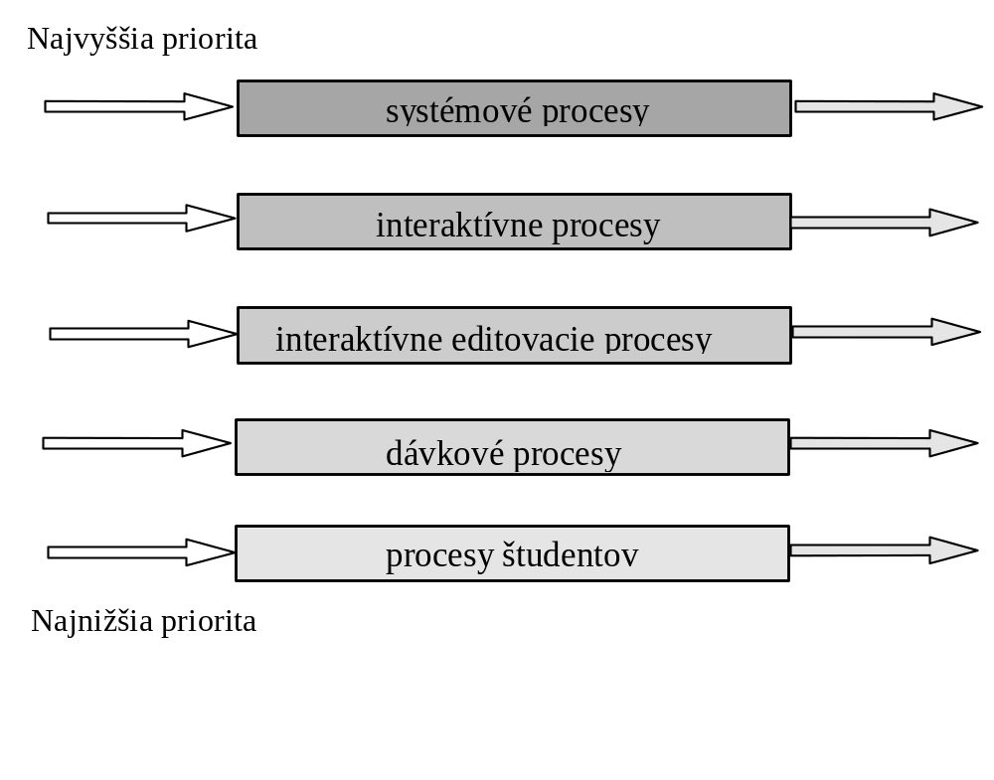
Plánovanie s viacerými frontmi

Slide 33
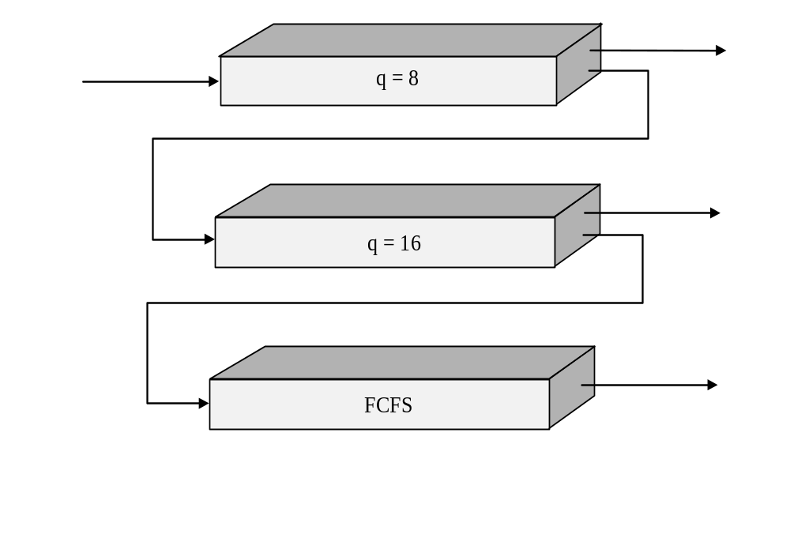
Plánovanie s viacerými frontmi so spätnou väzbou
Procesy sa delia podľa ich požiadaviek na cyklus procesora

Slide 34
Plánovanie s viacerými frontmi so spätnou väzbou
Plánovač používajúci fronty so spätnou väzbou je definovaný pomocou týchto parametrov:
    • počet frontov,
    • plánovací algoritmus pre každý front,
    • metóda pre určenie momentu, kedy proces má byť presunutý do frontu s vyššou prioritou,
    • metóda pre určenie momentu, kedy proces má byť presunutý do frontu s nižšou prioritou,
    • metóda pre určenie frontu, do ktorého sa zaradí proces, ktorý potrebuje byť obslúžený.
Najuniverzálnejší plánovací algoritmus, ale aj najzložitejší.
Môže byť prispôsobený pre rôzne systémy, ale potrebuje starostlivý výber parametrov, aby sa docielilo optimálne plánovanie.

Slide 35
Plánovanie viacprocesorových systémov
Systémy podľa typov procesorov
  homogénne - funkčne identické - procesy môžu byť vykonávané na ľubovoľnom procesore.
    zdieľanie záťaže (load sharing), centralizované prideľovanie, distribuované prideľovanie (synchronizácia prístupu k spoločným dátovým štruktúram)
    vyrovnanie záťaže (load balancing)
  heterogénne - procesory sú neidentické, t.j. proces môže byť vykonaný len na procesore, pre ktorého inštrukčný súbor bol skompilovaný. To je prípad niektorých distribuovaných systémov.

Slide 36
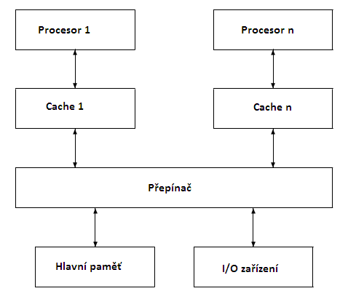
Plánovanie viacprocesorových systémov pokr.
asymetricky multiprocesing
  jeden procesor je tzv. master server, vykonáva plánovanie
symetrický multiprocessing
  procesory sú rovnocenné, každý procesor si vyberá úlohu na vykonanie zo spoločného frontu pripravených procesov

Slide 37
Operačné systémy pre reálny čas
Hard real-time systémy
  časové závislosti sú veľmi tvrdé
  proces sa dodáva aj s termínom ukončenia
  plánovač
    prijme proces a garantuje, že bude ukončený do stanoveného termínu,
    odmietne ako nesplniteľný - musí vedieť, koľko času vyžaduje určitá systémová funkcia.
  Nedá sa aplikovať na systémy s virtuálnou pamäťou a sekundárnou pamäťou
    Chýba im univerzálnosť a plná funkčnosť moderných OS

Slide 38
Operačné systémy pre reálny čas pokračovanie
Soft real-time systémy
  Požaduje sa, aby kritické procesy dostali vyššiu prioritu ako ostatné procesy - multimediálne aplikácie alebo vysokorýchlostná interaktívna grafika
    Môžu dosiahnuť úroveň funkčnosti univerzálneho OS
    Starostlivý návrh plánovača -
      systém musí používať prioritné plánovanie
      procesy reálneho času musia mať najvyššiu prioritu a tá nesmie klesať
    Čas reakcie dispečera musí byť krátky
    Mnoho operačných systémov nemôže zaistiť dostatočne malý čas reakcie dispečera – I/O, syst. volanie
    Riešenie
      dovoliť preempciu systémových. volaní
      navrhnúť celé jadro ako prerušiteľné! Toto je metóda použitá v systéme Solaris 2.

Slide 39
Výber algoritmu plánovania
Metriky pre hodnotenie
  Priepustnosť, čas čakania, čas prechodu ...
  Začína sa so špecifikáciou kritérií pre výber plánovača
  Napr. chceme aby nový systém
    maximalizoval využitie procesora, pričom je stanovená max. doba odozvy
    maximalizoval priepustnosť tak, že čas prechodu by bol proporcionálny na celkový čas vykonania

Slide 40
Skúmanie výkonu plánovacích algoritmov
Deterministické modelovanie
Modely s frontmi
Simulácie
Implementácie

Slide 41
Skúmanie výkonu plánovacích algoritmov pokračovanie
Deterministické modelovanie
- druh analytického modelovania – určuje výkon algoritmu pre
určitú dopredu definovanú záťaž
Napr. mix úloh s požadovanými dobami obsluhy
P1 P2 P3 P4 P5
10 29 3 7 12
    dáva priemernú dobu čakania pre:
    FCFS: 28 ms;
    nepreemptívny SJF: 13 ms ,
    RR: 23 ms
Prednosti - dobré hodnotenie pre porovnanie algoritmov,
vyžaduje presné údaje pre výpočet rôznych metrík
Nedostatky – nie je veľmi užitočný v praxi s výnimkou systémov
pre RT

Slide 42
Skúmanie výkonu plánovacích algoritmov pokračovanie
Modely s frontami - hodnotí sa distribúcia CPU a I/O časov
  meranie alebo odhad, výsledok – vzorec udávajúci pravdepodobnosť výskytu CPU alebo I/O „zhluku“
  distribúcia pravdepodobnosti príchodu nového procesu
  Charakterizuje systém ako náhodný proces
    náhodné premenné majú exponenciálnu distribúciu
    nás zaujímajú priemerné hodnoty
  Teória frontov :
    Pre front platí Little-ova formula
      n = R.W kde R je frekvencia príchodu;
        W je priemerná doba čakania;
        n je priemerná dĺžka frontu

Slide 43
Skúmanie výkonu plánovacích algoritmov pokračovanie
Simulácia
  model počítačového systému
  generátor dát – náhodný, alebo definovaná distribučná
  f-cia (normálna, Poissonovska, exponenciálna)
  drahé, nie veľmi presné
  vedie k realistickejším predpovediam ako analýza
  drahšia

Slide 44

Príklad odhadu simuláciou

Slide 45
Skúmanie výkonu plánovacích algoritmov pokračovanie
Implementácia
Pre reálne systémy, môže dodať veľmi presne informácie o systéme
Nepohodlná, zdĺhavá
  problém
    pozorovanie mení systém
    môže byť potrebný aj HW monitoring

